Slide 1
2
0
4
8
?
Start The PPT
How to Go to The Next : Slide the block to right

Slide 2
I
N
D
E
X
1
O
U
T
L
I
N
E
2
A
L
G
O
R
I
T
H
M
3
C
O
N
T
E
N
T
S
4
I
N
T
E
N
T
I
O
N

Slide 3
BEST
SCORE
+
+
A
A
A
B
B
Notes:
2048부터 시작하여 최종적으로 2 두 개를 만들어 타일이 없어지면 클리어

Slide 4
202010961
BEST
SCORE
GUI Module - Tkinter?
+
+
A
A
Project Name: 2048?
‘Tk – interface’의 약자,
A
Developer: Lee Yun Seok (이윤석)
GUI에 대한, 표준 Python interface.
B
Develop Language: Phython
Python License의 ‘무료소프르웨어’
B
Game Genre: Puzzle
Python Interpreter의 내장 프로그램
Originer Motive: 2048
‘윈도우 창’과 각종 ‘그래픽 요소’ 생성
Notes:
2048부터 시작하여 최종적으로 2 두 개를 만들어 타일이 없어지면 클리어

Slide 5
What Is Basic Algorithm of The Game
BEST
SCORE
게임 종료
4
0
0
Y
특정 타일이 생성되었는가?
게임 시작
N
2
4
4
You win!
임의의 필드에 최하위 블록
2개 생성
생성된 타일의 숫자 만큼
스코어 증가
2
Keep going
Try again
타일 움직이기
하위 타일 - 소멸상위타일 1개
생성
2
Y
임의의 필드에
2 또는 4 블록
생성
타일 2개가 충돌하였는가?
2
N
2048

Slide 6
What Is Detail Algorithm of The Game
BEST
SCORE
0
0
1. 블록의 우선 충돌 알고리즘
2
4
2
4
2
2
2
2

Slide 7
What Is Detail Algorithm of The Game
BEST
SCORE
0
0
2. Queue를 이용한 충돌 체크 알고리즘
2
Queue Colider
!
2
2
2
4
0
2
2
2
4
0이라면, 출력무시

Slide 8
What Is Detail Algorithm of The Game
BEST
SCORE
0
0
3. 게임 시스템 디테일 플로우 및 알고리즘
2
2
이동 명령
2
2
2
타일 생성
충돌 판정
4

Slide 9
MOTTO & SLOGAN
“2048,
그런데
이상하고
성가신”
Additional Complement
CONTENTS & EVENT
DISAPPEAR
REVERSE
CHANGE
소실
역행
변화
(아마) 전략적 후퇴, 갑작스런 블록의 소멸
2048부터 시작하여
2에서 0으로
위로 혹은 아래로, 임의의 블록 숫자의 변화

Slide 10
2
4
8
16
32
64
128
256
512
1024
2048
REVERSE
역행
2
You win!
2

Slide 11
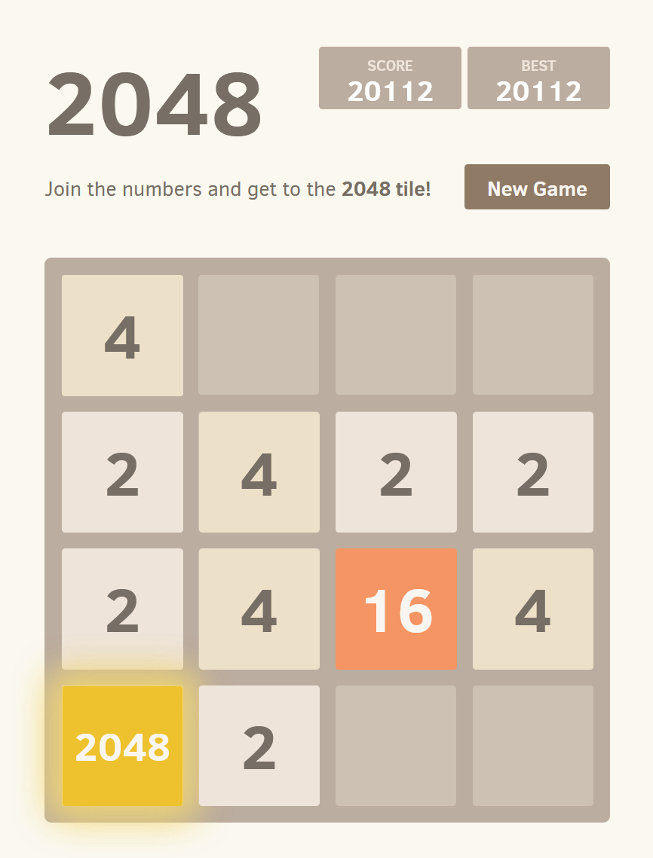
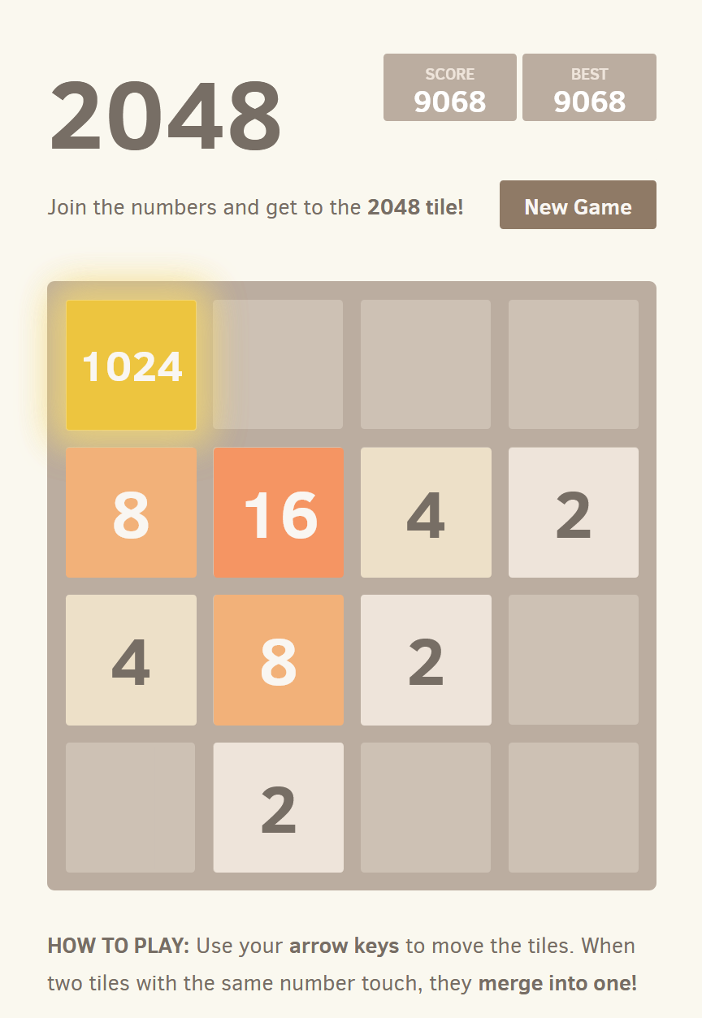
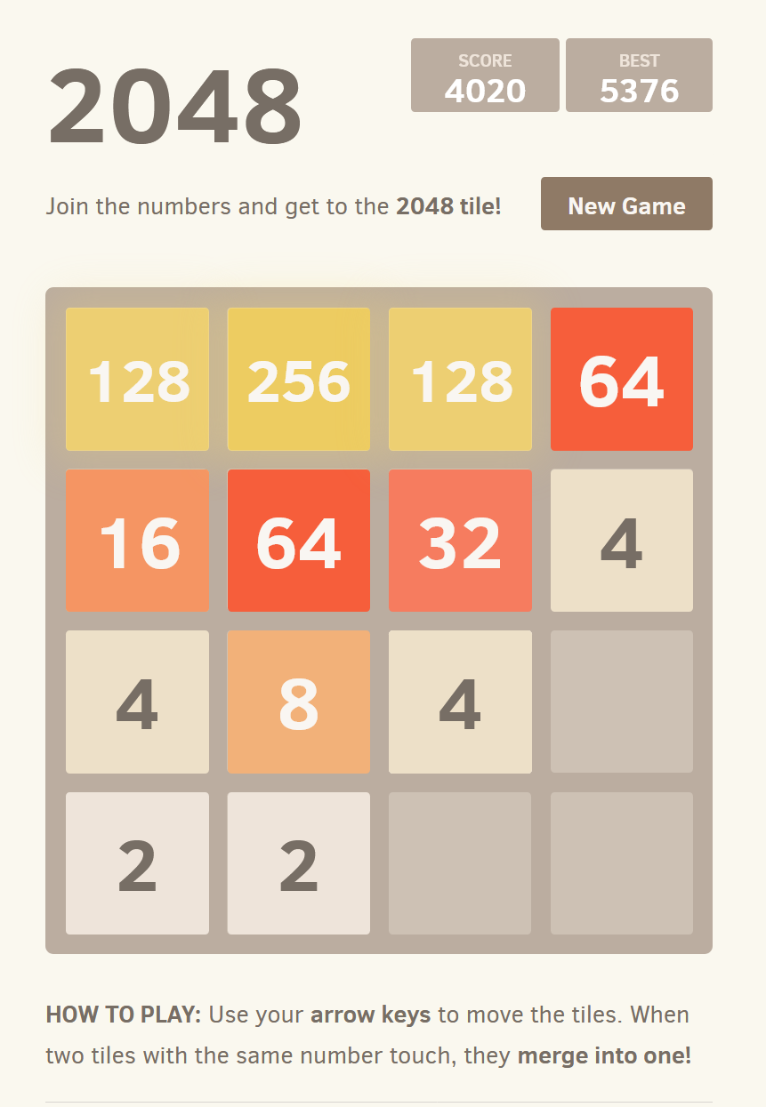
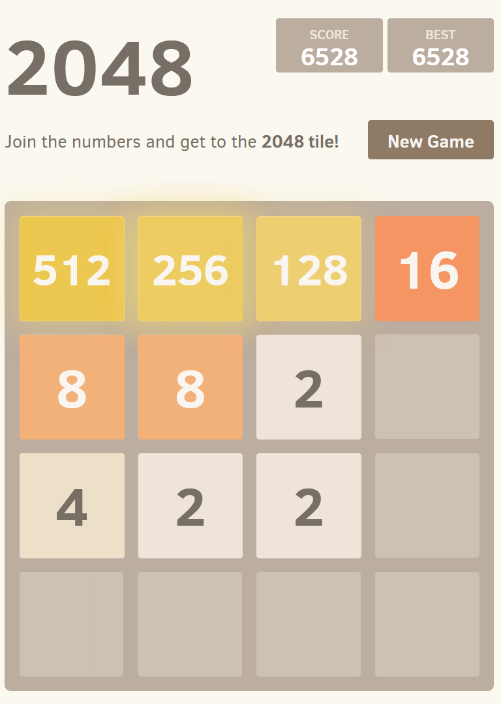
REVERSE
역행
4
DISAPPEAR
2
소실
2

Slide 12
DISAPPEAR
REVERSE
소실
역행
4
4
2
CHANGE
변화
2

Slide 13
The Intention of The Game Design
BEST
SCORE
+
+
A
A
1.
알고리즘이 확실한 장르인 퍼즐 게임, 그에 따른 알고리즘 설계 향상
2.
가장 대중적이고 클래식하며 접근성이 높은 게임
3.
자료구조 및 프로그래밍 기술 활용의 높은 가능성

Slide 14
Q
&
A

Slide 15
T
H
A
N
K
Y
O
U
PPT END!
F
O
R
Y
O
U
R
202010961
이윤석
W
A
T
C
H
I
N
G
Notes:
2048부터 시작하여 최종적으로 2 두 개를 만들어 타일이 없어지면 클리어

